Slide 1


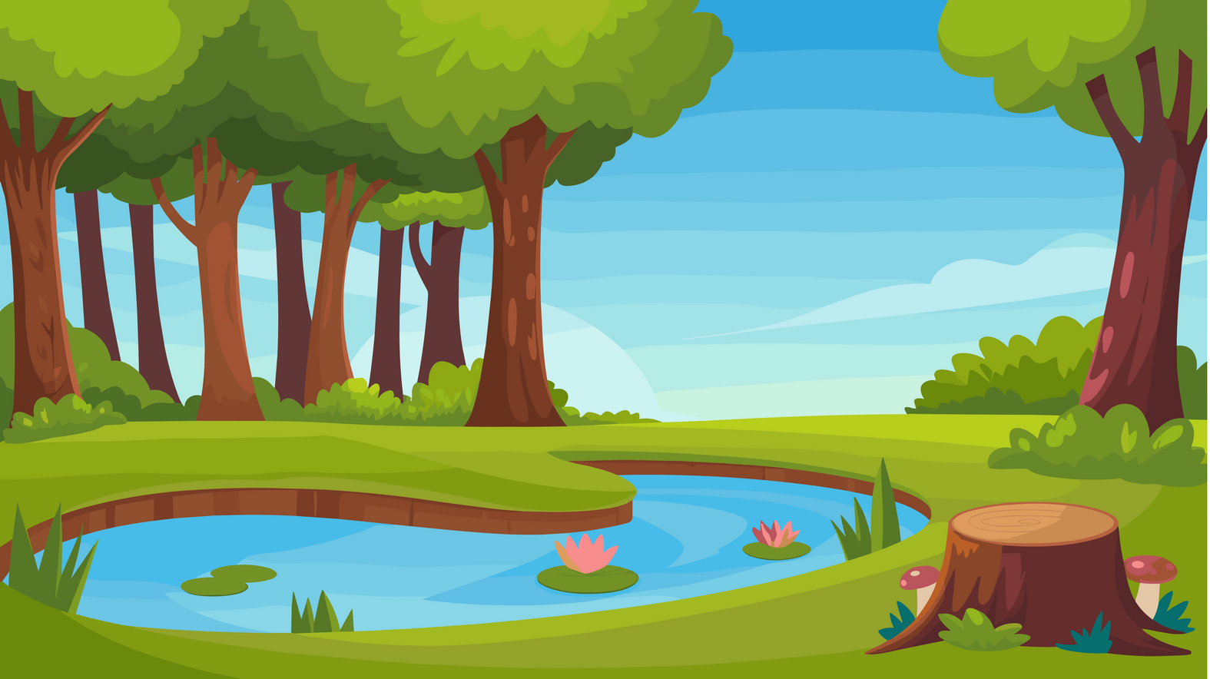


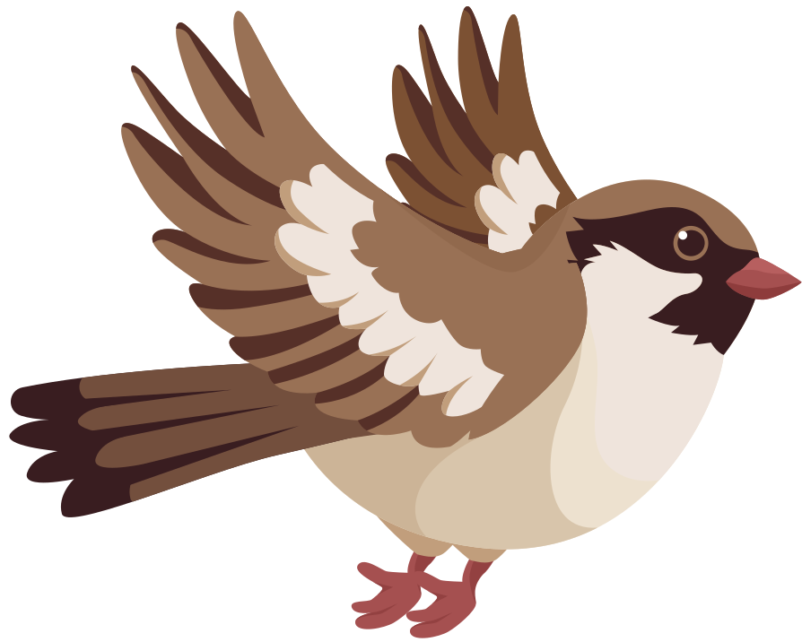
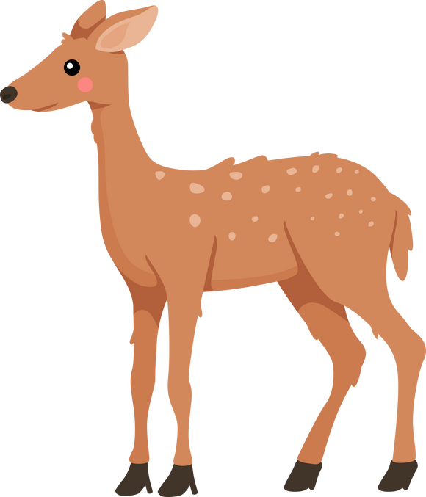

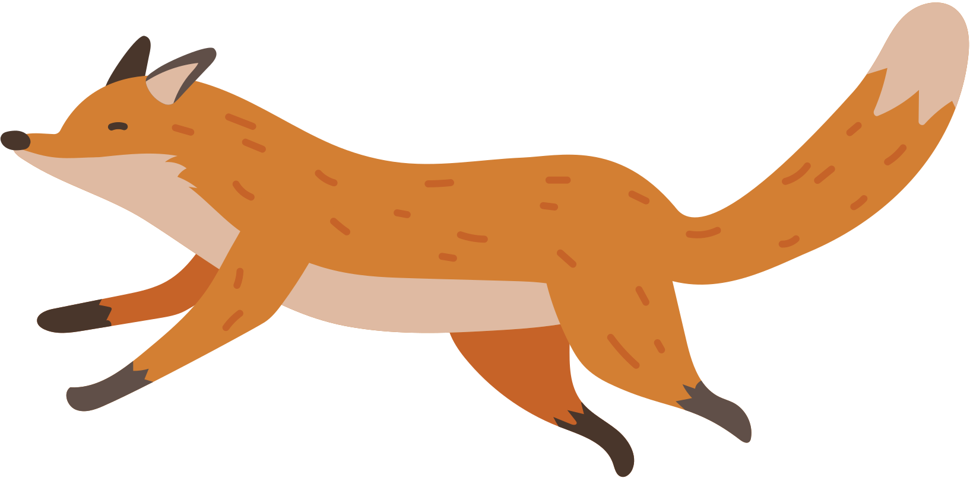
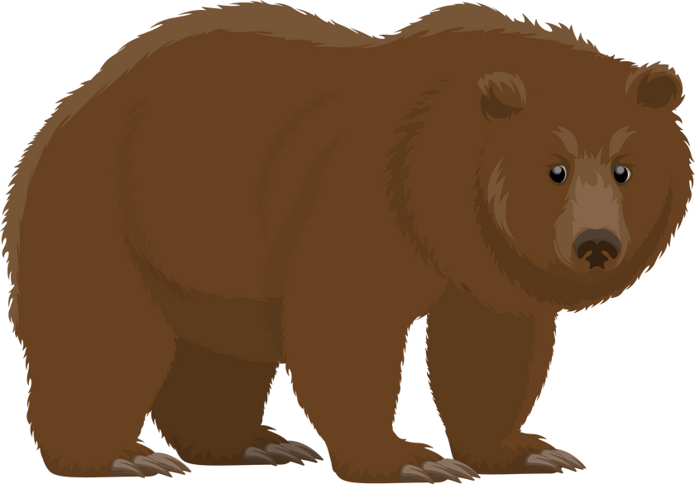
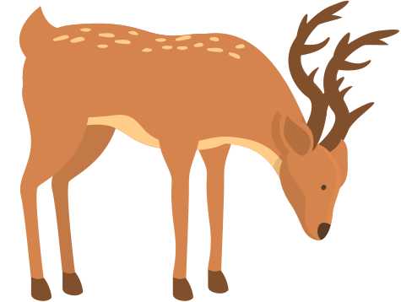
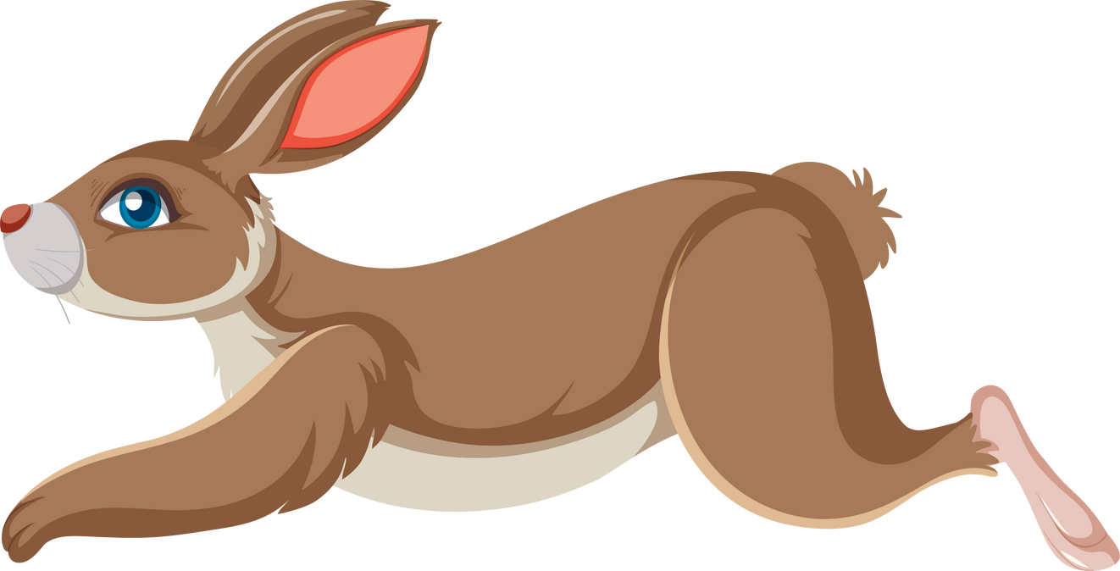
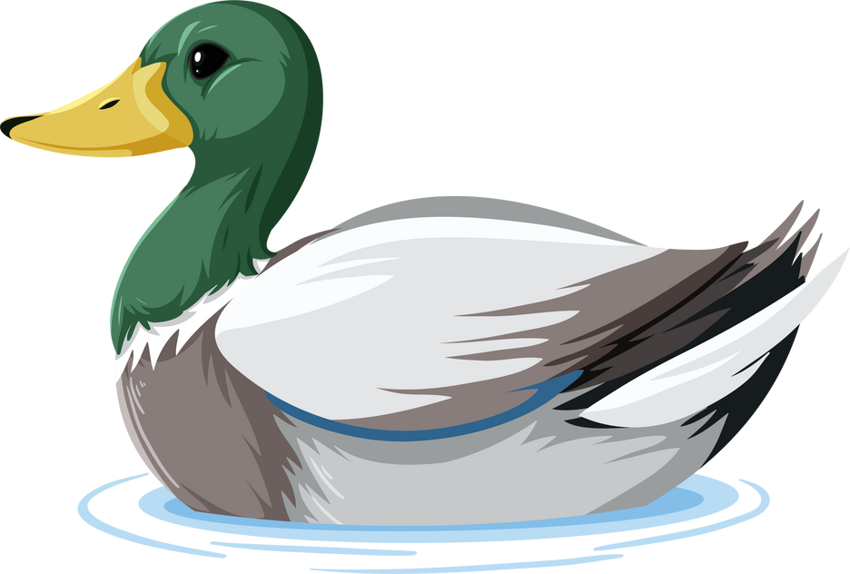
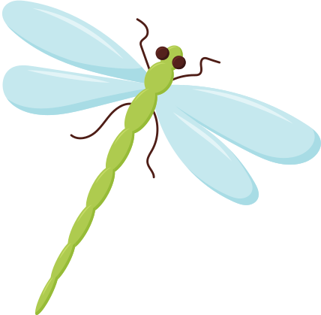
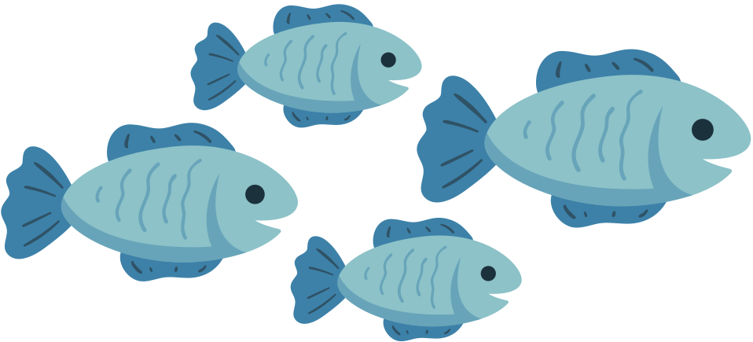
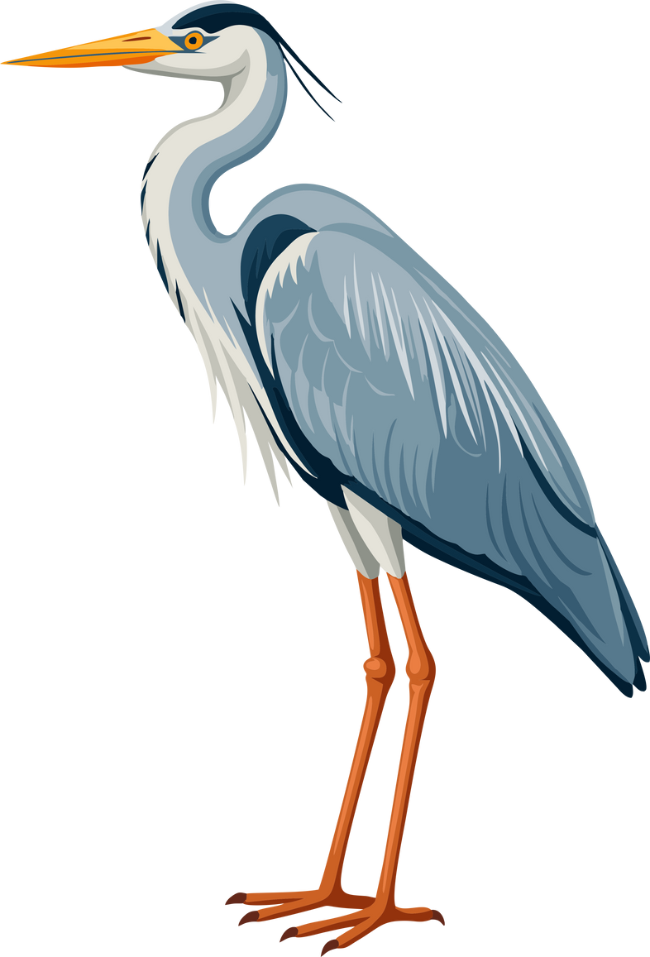
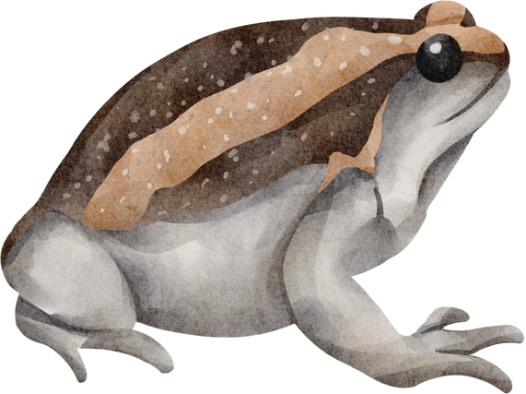
¿QUÉ ES UN ECOSISTEMA?
Un ecosistema es un lugar de la naturaleza donde viven plantas, animales y otros seres vivos, conjuntamente con cosas que no viven, como el agua, la tierra y el aire. Todos estos elementos se necesitan y trabajan juntos para vivir.
Un ecosistema es como una gran familia: todos los que viven, sean vivos o no vivos, se ayudan y se necesitan.

Slide 2
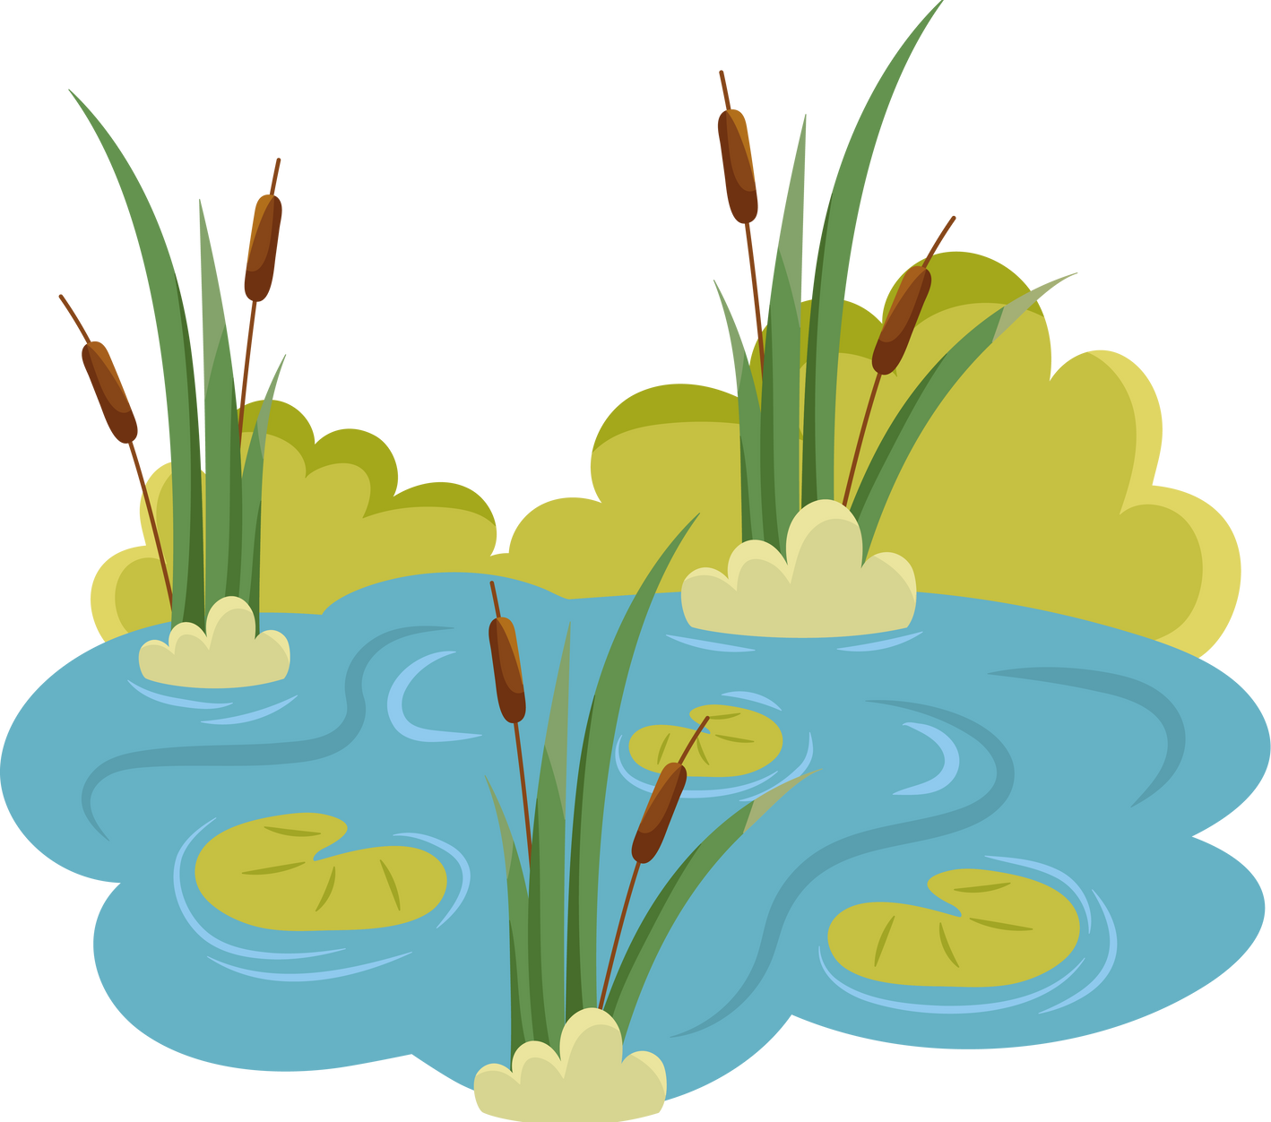

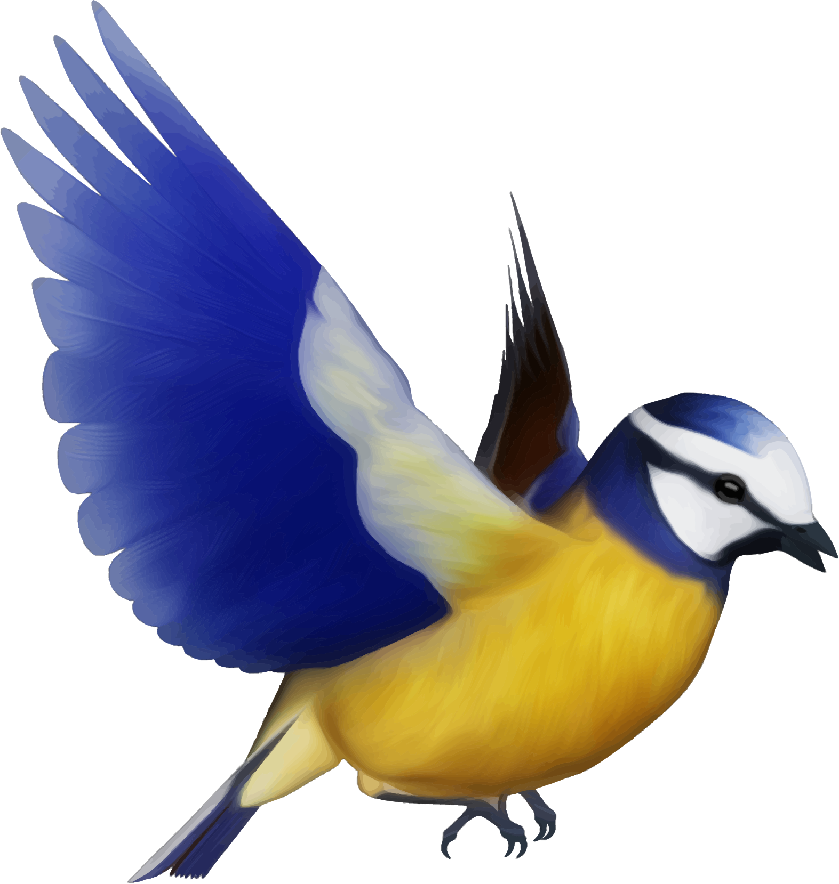
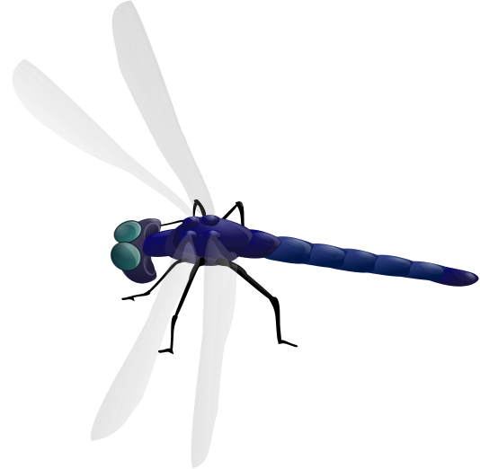
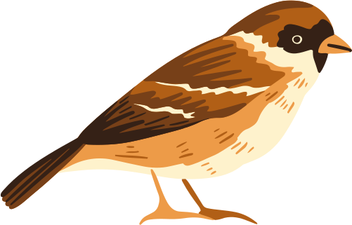


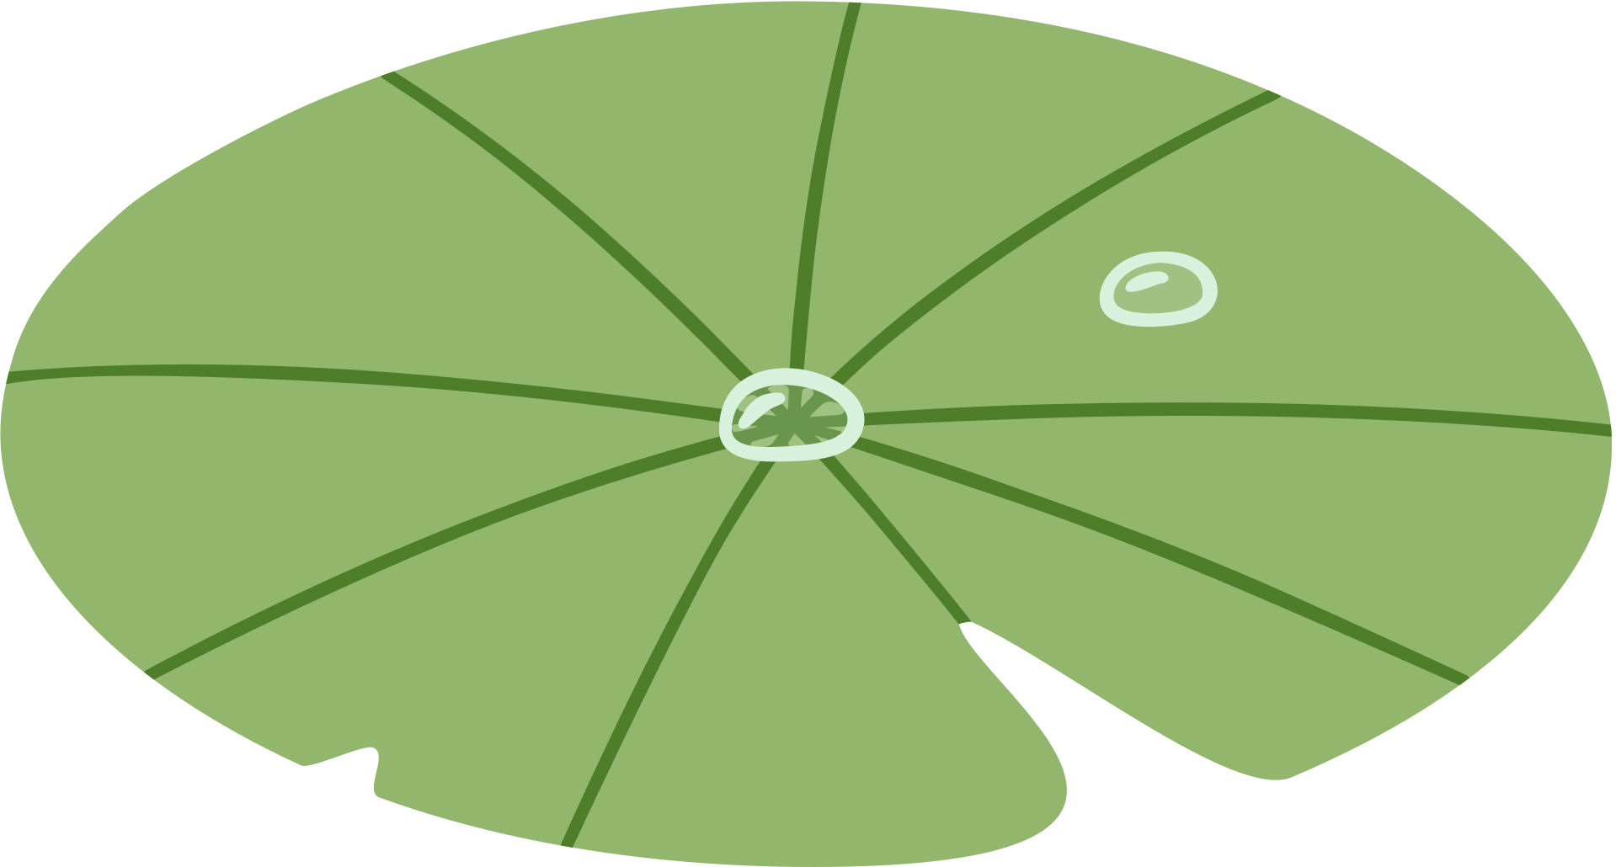

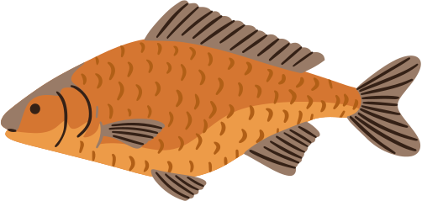
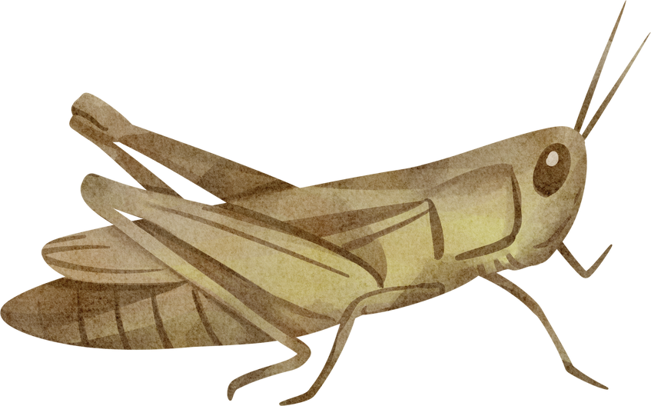
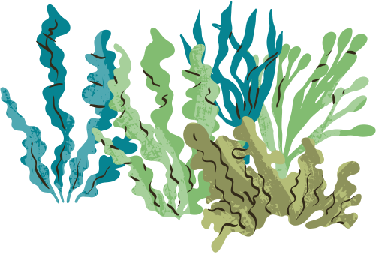
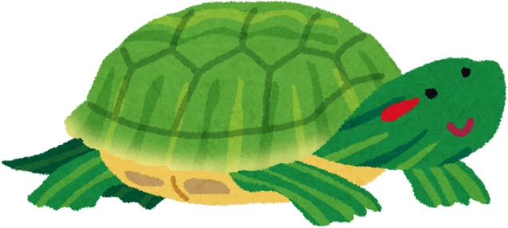
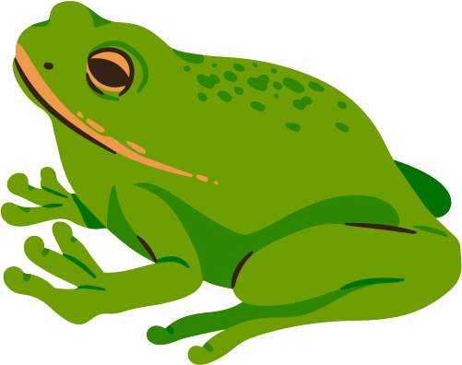
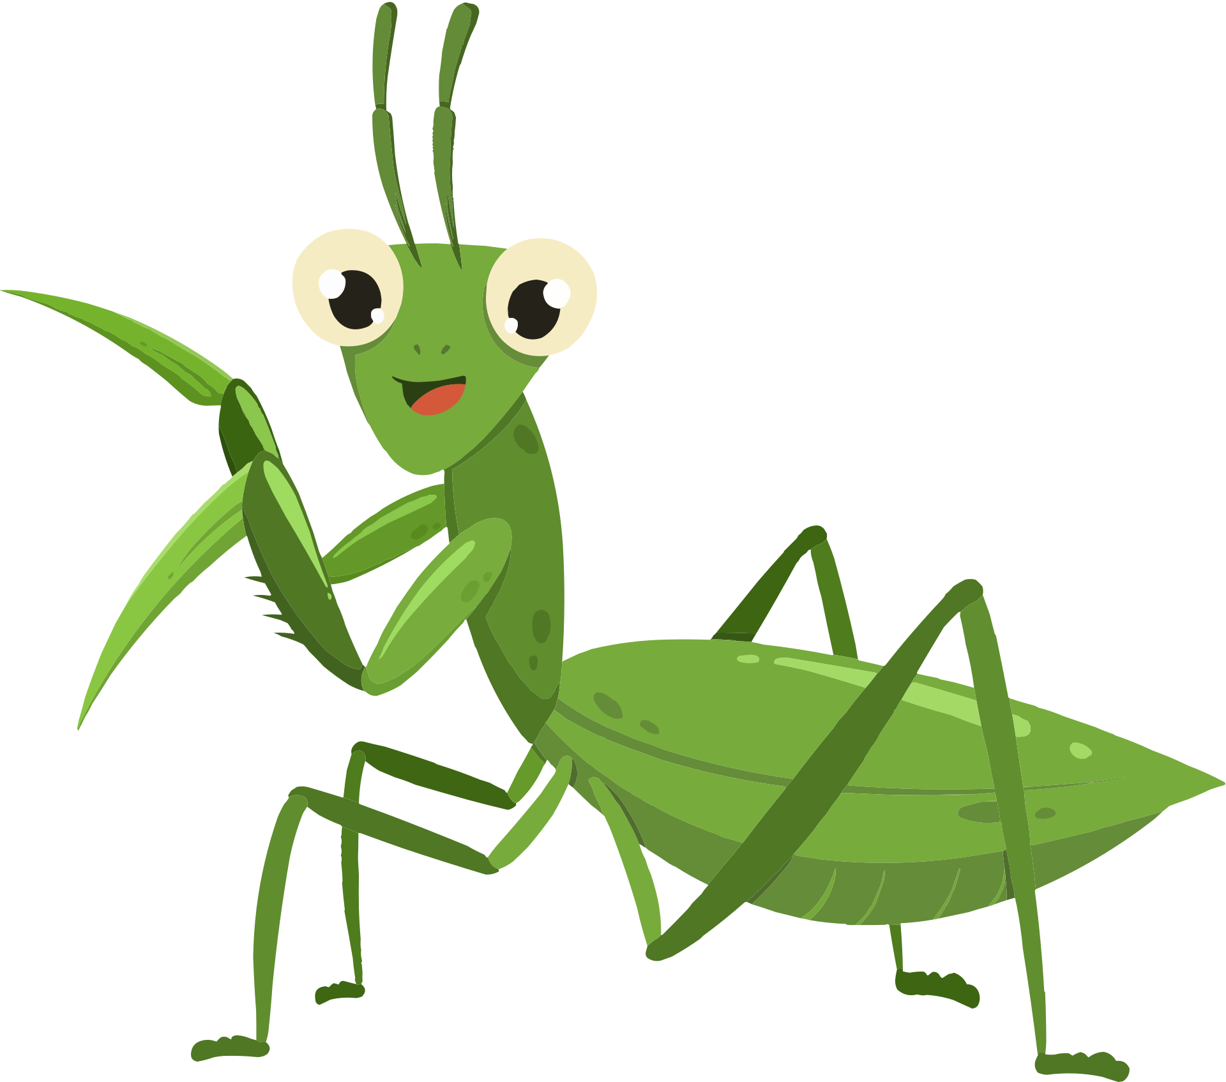
PARTES DE UN ECOSISTEMA
Un ecosistema está formado por seres vivos y por elementos que no viven. Los dos son igual de importantes para que el ecosistema funcione.
En un lago, las algas, los peces, las ranas, los insectos y las aves forman parte de los seres vivos.
En el mismo lago, el agua, el barro del fondo, el sol y el aire también son parte esencial.

Slide 3
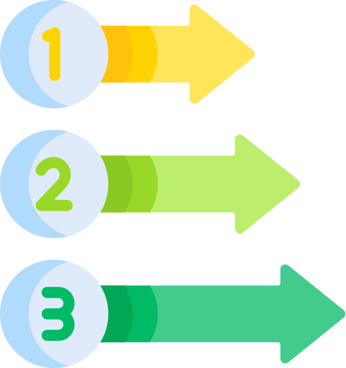
Los seres vivos (bióticos)
Plantas: fabrican su propia comida con la energía del sol y dan alimento y oxígeno.
Animales: comen plantas o a otros animales y ayudan a mantener el equilibrio.
Hongos y bacterias: deshacen los restos de hojas y animales muertos y devuelven los nutrientes a la tierra.

Slide 4

Los elementos que no viven (abióticos)
Agua: necesaria para beber, crecer y vivir.
Tierra y piedras: dan nutrientes y refugio.
Aire: lleva oxígeno y dióxido de carbono para respirar y hacer la fotosíntesis.
Luz del sol y temperatura: hacen que las plantas puedan crecer y calientan el medio.

Slide 5
RELACIONES DENTRO
DEL ECOSISTEMA
Los seres vivos de un ecosistema están unidos entre ellos porque necesitan comida y energía para vivir.
  Las plantas hacen su alimento con el sol (la fotosíntesis).
  Los animales herbívoros comen plantas.
  Los animales carnívoros comen otros animales.
  Los descomponedores (hongos, gusanos, bacterias) deshacen los restos y devuelven los nutrientes a la tierra.
En un ecosistema, todos dependen los unos de los otros para vivir.

Slide 6


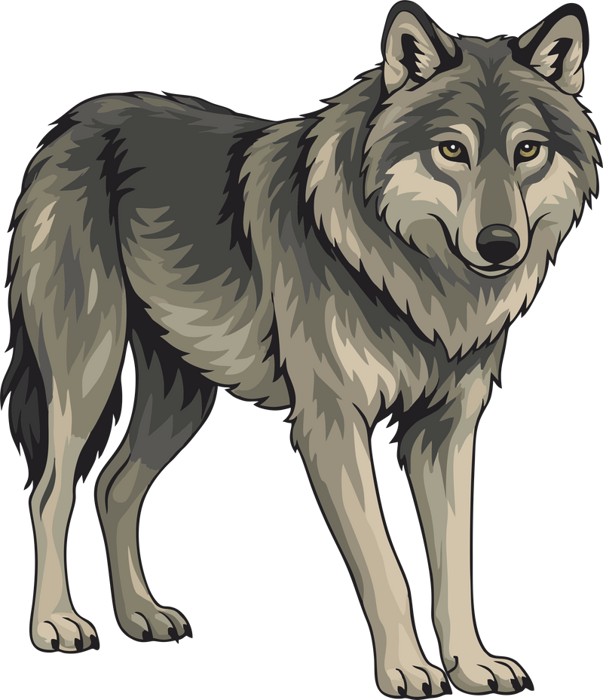
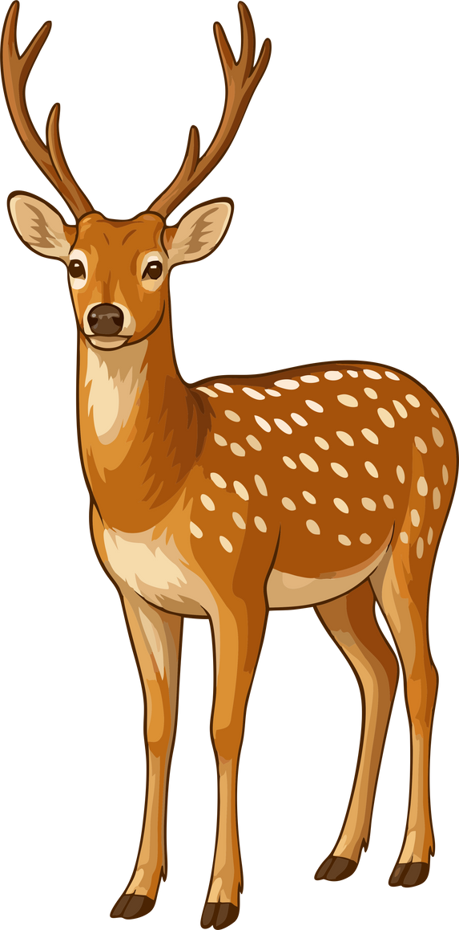
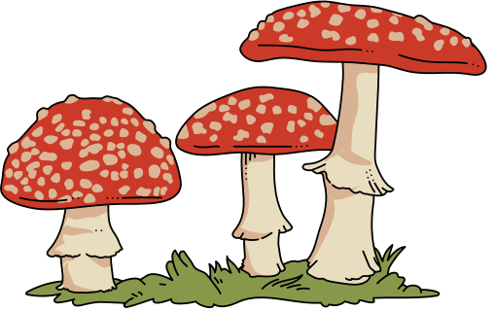
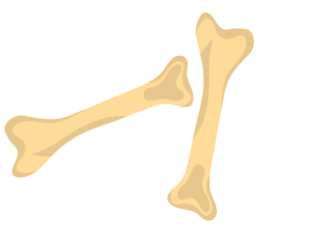


CADENA ALIMENTARIA
Todo empieza con las plantas. Ellas fabrican su comida con el sol, el agua y el aire. Son la base de todo.
El ciervo es un animal herbívoro, solo se alimenta de plantas. Cuando come, coge la energía que la planta había obtenido del sol.
El lobo es un carnívoro. Se come a animales como el ciervo y así consigue la energía que había pasado del sol a la planta, de la planta al ciervo y del ciervo al lobo.
Cuando un animal o una planta muere, los hongos y las bacterias se comen los restos y los convierten en nutrientes.
Gracias a esto las plantas pueden crecer y todo vuelve a empezar.

Slide 7

TIPOS DE ECOSISTEMAS
Naturales
  Terrestres: bosque, desierto, montaña, sabana
  Acuáticos: río, mar, lago, estanque.
Creados por los humanos
  Huerto, acuario, jardín, parque.
Hay ecosistemas a nuestro alrededor: algunos son salvajes y otros los cuidamos nosotros.

Slide 8

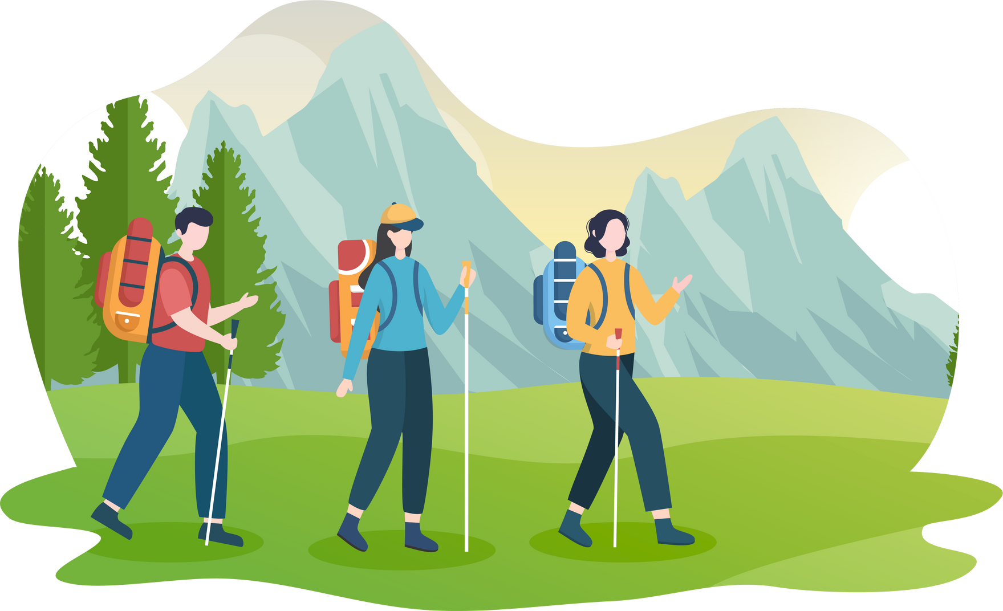
¿POR QUÉ SON IMPORTANTES
LOS ECOSISTEMAS?
  Nos dan aire limpio (oxígeno)
  Nos proporcionan agua y alimentos.
  Son la casa de animales y plantas.
  Nos ayudan a mantener limpio el planeta.

Slide 9
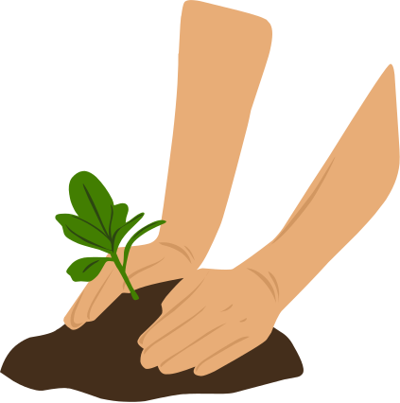

¿CÓMO PODEMOS CUIDARLOS?
  No tirar basura al suelo ni al agua.
  Reducir, reutilizar y reciclar.
  Ahorrar agua y energía.
  Respectar a los animales y las plantas.
  Plantar árboles o cuidar un pequeño huerto.

Slide 10

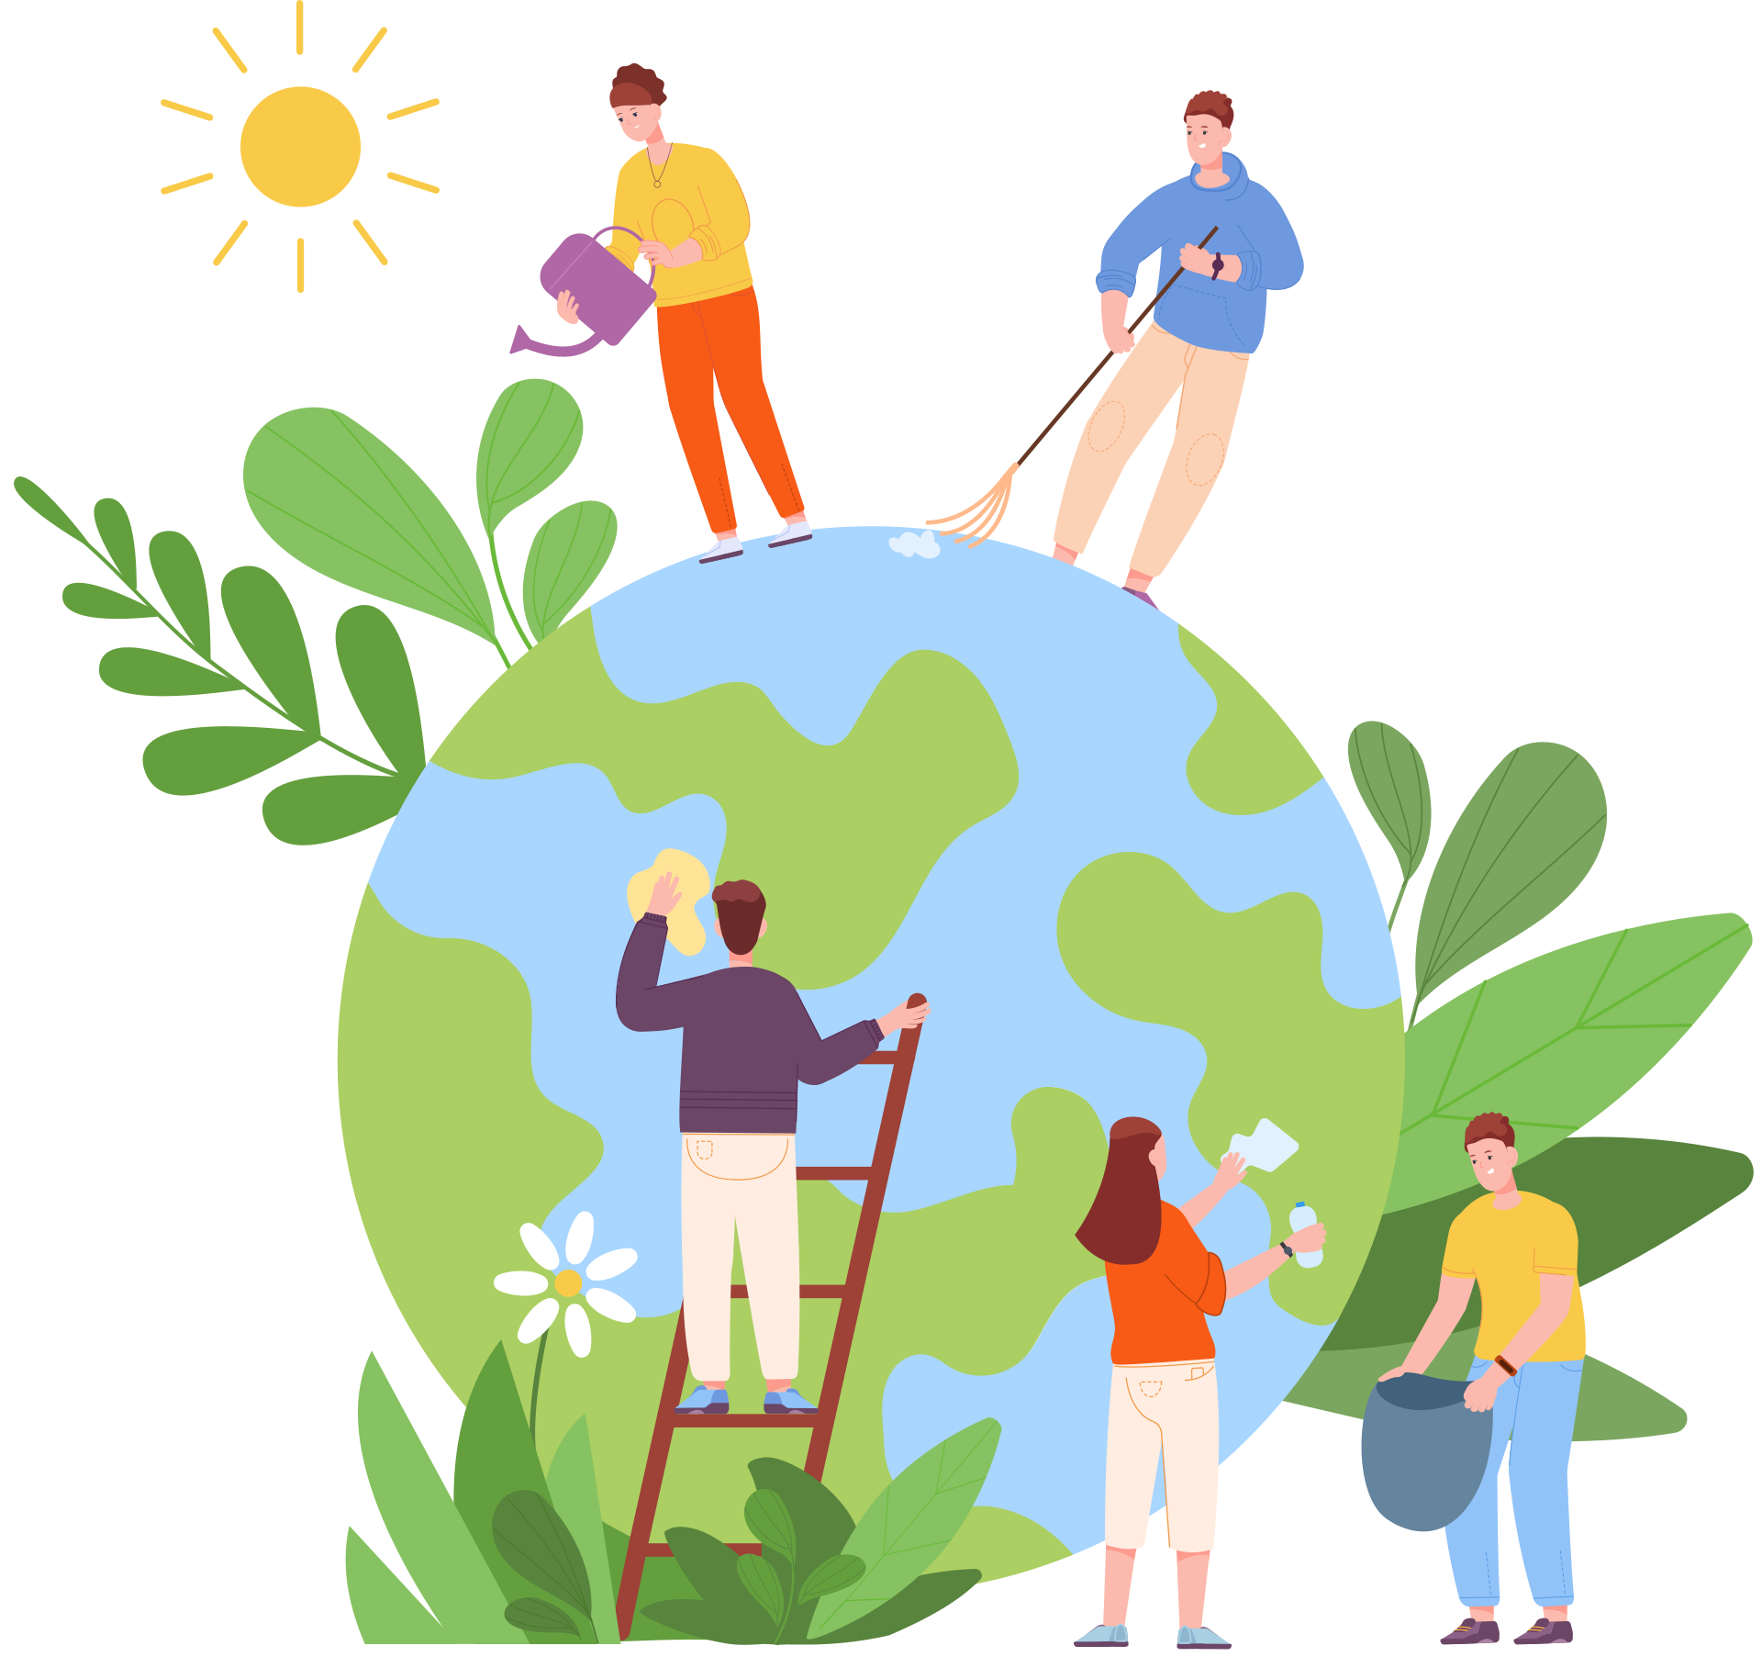
LOS ECOSISTEMAS SON
COMO GRANDES EQUIPOS:
SI CUIDAMOS UNO,
AYUDAMOS A TODO EL PLANETA

